Slide 1
Förslag till nytt landskapsandelssystem 2018
Robert Lönnqvist, projektledare
19 maj 2016

Slide 2
Innehåll
Bakgrund
Landskapsandelssystemet
Regressionsanalyser

Slide 3
Bakgrund

Slide 4
Landskapsandelssystemet - syfte
Landskapsandelssystemet är det utjämningssystem som ämnar ge ekonomiska förutsättningar för de åländska kommunerna att producera lagstadgad service
Systemet utjämnar opåverkbara förutsättningar för kommunerna på inkomst- och kostnadssidan

Slide 5
Opåverkbara skillnader
De viktigaste opåverkbara skillnaderna kan ses i
Skillnader i inkomster mellan kommuner
Demografi
Fall inom ”KST”-områdena
Småskalighet i skolsektorn

Slide 6
Bakgrundsmotiveringar till förslaget
Strävar efter en mer ”rättvis” och matematisk förklarad fördelning av andelarna, baserat på effektmålen från parlamentariska gruppen
Inspiration från andra nordiska utjämningsmodeller
LS-systemet bör vara enkelt
Utfört regressionsanalyser för att undersöka kostnadssamband

Slide 7
Bakgrund – slutsatser
Skattekompletteringen mer central del i systemet
Inom äldreomsorg och barnomsorg ges samma ersättningsgrad till alla kommuner (utom skärgård som får högre)
Högre ekonomisk ersättning till grundskolan ges för mindre kommuner (pga mindre elevunderlag)

Slide 8
Landskapsandelssystemet

Slide 9
LS-systemet 2018
6 centrala delar
Skattekomplettering
Kalkylerad LS-andel
socialvård
Kalkylerad LS-andel skola
Kostnadsutjämning specialområden (KST-områden)
Skärgårdstillägg
Främjande av fritid och bibliotek samt medis
Samarbetsstöd/Samgångsstöd

Slide 10
Systemet fördelar ca 33 miljoner euro

Slide 11
1. Skattekomplettering
Utjämnar skillnader på inkomstsidan
Bara ”skattekomplettering”, inte total utjämning, således behöver ingen kommun betala in till systemet (som sker i andra nordiska system)
Utgår från beskattningsbar inkomst och utjämnar på basen av detta, inklusive samfundsskatter (samfundsskatteören)

Slide 12
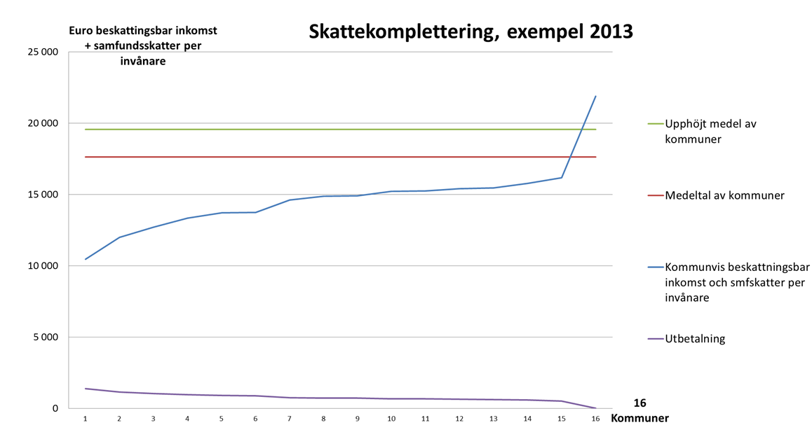
1. Skattekomplettering

Slide 13
1. Skattekomplettering
Fördelar:
Utjämning på basen av matematiskt förklarade skillnader
Kan möjliggöra effektiva lösningar
Kan skapa gemensam målbild för hela Åland
Främjar till viss del tillväxt
Nackdelar:
Kommuner som är ovanför gränsvärdet erhåller ingen ersättning

Slide 14
2. Kalkylerad LS-andel a) socialvård
Basbelopp |  | 2013, euro per inv.
*Socialvård
0-6 |  | 10 677
7-64 |  | 0
65-74 |  | 1 384
75-84 |  | 6 566
85+ |  | 20 762
1
2
Multiplicerar basbelopp med invånarantal för varje kommun (ex. Åldersgruppen 0-6: 10 677 euro * 100 invånare = 1 000 677 euro)
Ovanstående kalkyl multipliceras med 14 % (Skärgården 29%) vilket ger utdelningen till kommunen Ex. (1 000 677*0,14 = 140 094 euro)
3

Slide 15
2. Kalkylerad LS-andel a) socialvård
Fördelar:
Tar hänsyn till demografiska situationen
Ger en mer matematiskt förklarad utdelning av LS-andelar
Inga trappsteg, alla utom skärgård erhåller samma ersättningsgrad
Nackdelar:
Rätt nivåer? Sårbart att ge så liten ersättningsgrad till socialvården?

Slide 16
2. Kalkylerad LS-andel b) grundskola
Utgår från tidigare logik med basbelopp multiplicerat med antal invånare
Ersättningen minskar ju fler personer i åldersgruppen 6-15 kommunen har
En invånare till i åldersgruppen ska emellertid ge mervärde

Slide 17
2. Kalkylerad LS-andel b) grundskola
Intervall, i åldern 6-15 | 0-40 | 40-60 | 60-80 | 80-100 | 100-150 | 150+
Basbelopp, euro | 24 260 | 15 095 | 10 782 | 4 313 | 2 156 | 1 078
Ersättningsgrad, procent | 20% | 20% | 20% | 20% | 20% | 20%

Slide 18
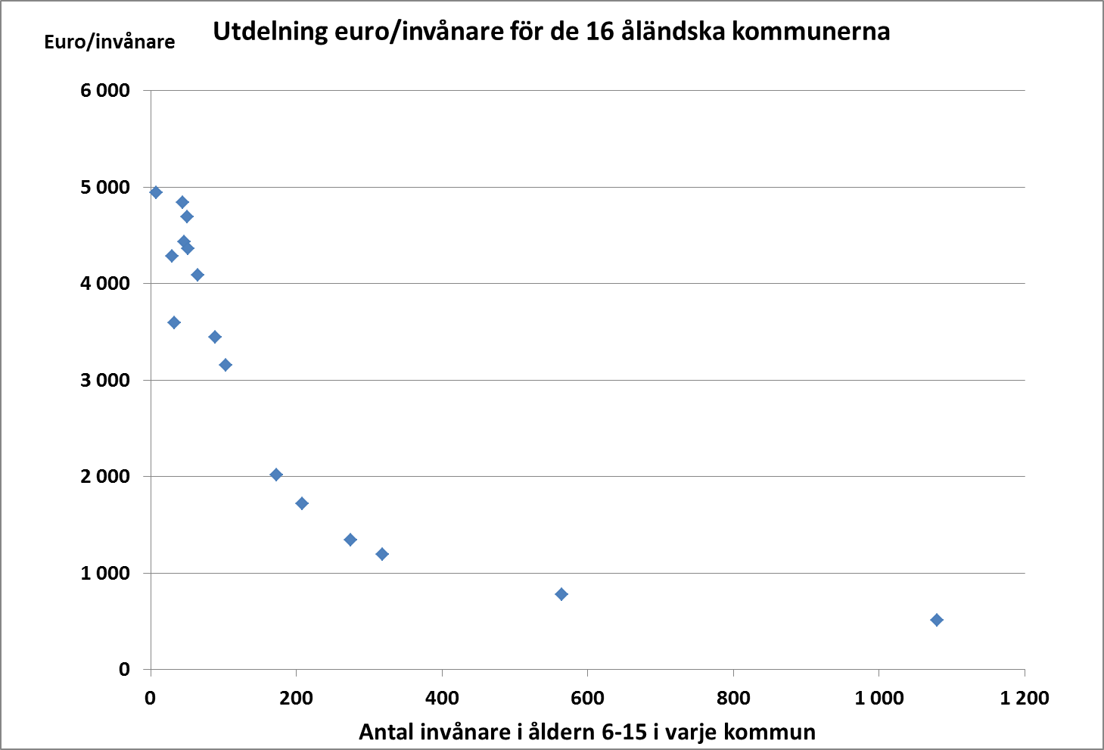
2. Kalkylerad LS-andel b) grundskola

Slide 19
2. Kalkylerad LS-andel b) grundskola
Fördel:
Möjliggör skolproduktion även för mindre kommuner
Blir inga stora trappsteg som förut
Nackdel:
Gäller att hitta rätt på hur stora intervallen ska vara, och vilken ersättningsgrad som ska gälla i detta intervall.
Balansgång mellan att ge tillräckligt ekonomiskt stöd för mindre kommunerna samtidigt som inte samgång ska missgynnas

